Slide 1
SWAS
Starshift WA Sender
WhatsApp वरून एकाच वेळी शेकडो कस्टमरना मेसेज
Chrome Extension
वापरायला सोपं
वेगळा नंबर नको
मराठीत संपूर्ण माहिती आणि डेमो
Notes:
Opening slide. One line: a WhatsApp bulk sender that runs inside the seller's own WhatsApp.

Slide 2
अडचण
हाताने मेसेज पाठवताना काय होतं?
1
एक एक चॅट उघडत बसावं लागतं
200 लोकांना पाठवायचं म्हणजे 200 वेळा कॉपी-पेस्ट. अर्धा दिवस त्यातच जातो.
हे सगळं
एकाच स्क्रीनवर
2
कस्टमरचं नाव टाकता येत नाही
सगळ्यांना एकसारखाच मेसेज. नाव नसेल तर कोणी वाचतही नाही.
✓
3
किती जणांना पोहोचलं ते कळत नाही
कोणाला गेलं, कोणाला नाही, कुठे फेल झालं - काहीच नोंद नसते.
Starshift WA Sender
हे सगळं आपोआप करतं
4
नंबर ब्लॉक होईल अशी भीती
एकदम भराभर मेसेज गेले की WhatsApp नंबर बंद करतं.
Notes:
Frame the pain before the product. Every seller has felt all four.

Slide 3
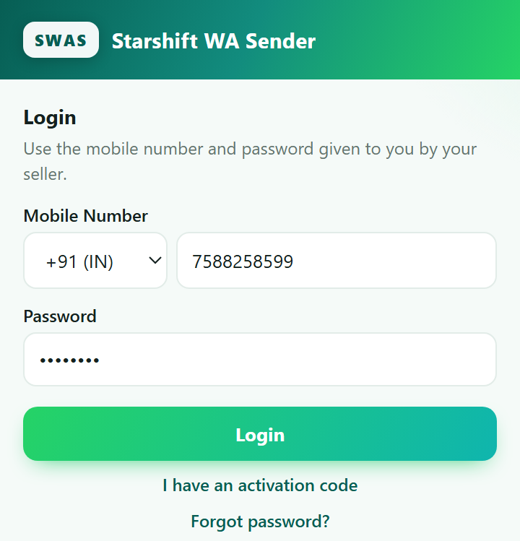
ओळख
हे आहे तरी काय?
◆
Chrome चं extension आहे
तुमच्याच कॉम्प्युटरवरच्या WhatsApp मधून मेसेज जातात.
◆
वेगळा नंबर लागत नाही
तुमचाच WhatsApp नंबर. API चा वेगळा खर्च नाही.
◆
Excel ची लिस्ट थेट चालते
नाव-नंबर असलेली Excel किंवा Google Sheet जशीच्या तशी घेते.
◆
कोणत्याही भाषेत मेसेज
मराठी, हिंदी, इंग्रजी - भाषांतराचं बटणही आहे.
लॉगिन स्क्रीन - आम्ही दिलेला नंबर आणि पासवर्ड
Notes:
Stress that it uses the customer's own WhatsApp number - no per-message API cost.

Slide 4
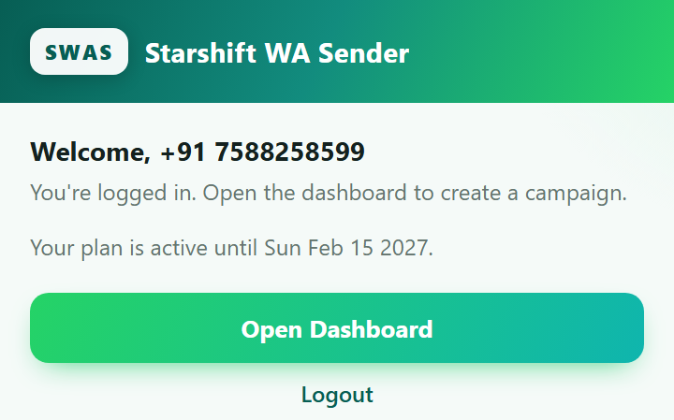
सुरुवात
सुरू कसं करायचं? - तीनच स्टेप
1
Extension इन्स्टॉल करा
आम्ही दिलेली फाइल Chrome मध्ये टाका. एकदाच करायचं.
2
लॉगिन करा
आम्ही दिलेला मोबाईल नंबर आणि पासवर्ड टाका.
3
Dashboard उघडा
Open Dashboard दाबा - पुढचं सगळं तिथेच.
लॉगिन झाल्यावर दिसणारी स्क्रीन
एक लक्षात ठेवा: मेसेज पाठवताना WhatsApp Web चा टॅब उघडा ठेवा.
Notes:
Installation is a one-time job you do for the customer at handover.

Slide 5
नकाशा
Dashboard वर सहा भाग - काय कुठे आहे
1
2
3
New Campaign
Reports
Extract
मेसेज तयार करून पाठवायची जागा
किती गेले, किती फेल, Excel रिपोर्ट
चॅट आणि नंबर Excel मध्ये काढा
4
5
6
Chatbot
Quick Replies
Unsubscribers
ठरलेल्या शब्दावर आपोआप उत्तर
नेहमीची उत्तरं एका क्लिकवर
नको म्हणणाऱ्यांची लिस्ट
पुढे हेच सहा भाग एक एक करून बघू.
Notes:
Orientation slide - the rest of the deck follows these six tabs in order.

Slide 6
1
कॅम्पेन पाठवणं
New Campaign आणि Reports - रोजचं मुख्य काम
1. कोणाला
2. मेसेज
3. फाइल + वेळ
4. वेग
5. रिपोर्ट

Slide 7
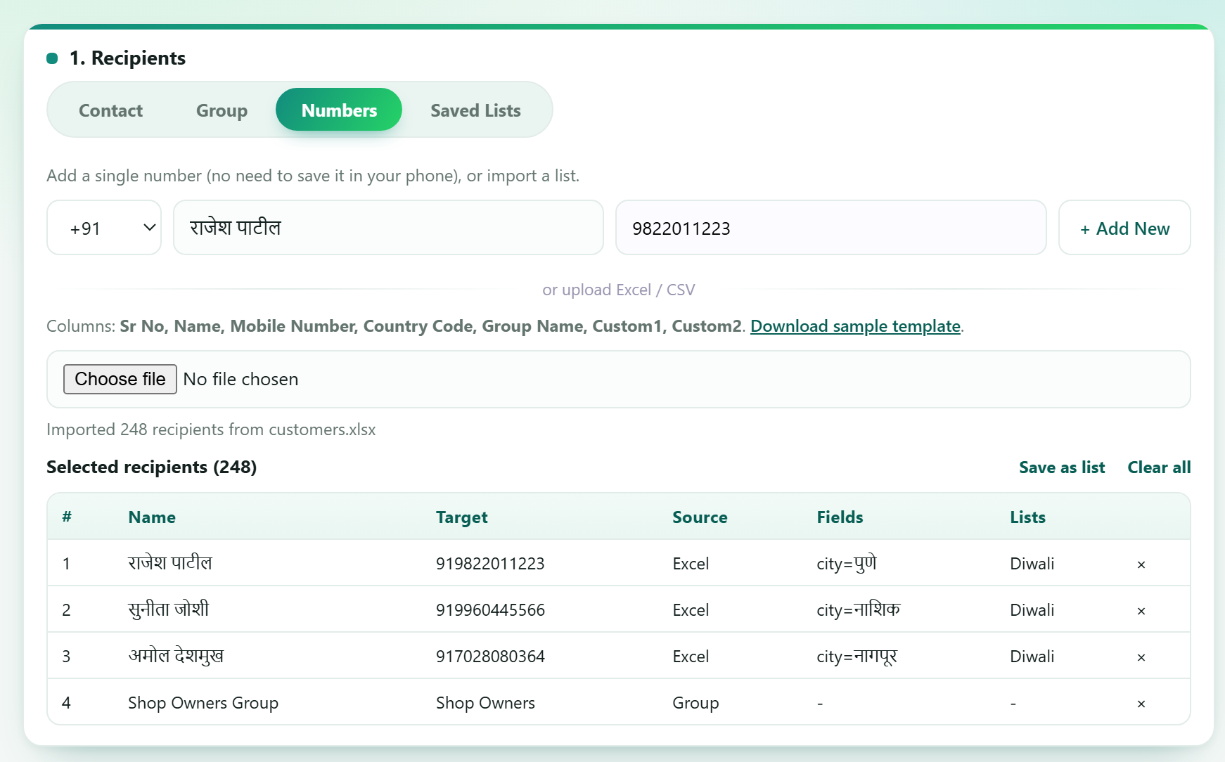
स्टेप १ - New Campaign
कोणाला पाठवायचं ते निवडा
◆
Contact / Group
तुमच्या WhatsApp मधल्या चॅट आणि ग्रुप इथेच दिसतात. Sync दाबा, लिस्ट येते.
◆
Numbers
एक नंबर हाताने टाका, नाहीतर Excel / Google Sheet ची लिस्ट टाका. नंबर फोनमध्ये सेव्ह करायची गरज नाही.
◆
Saved Lists
नेहमीच्या कस्टमरची लिस्ट बनवून ठेवा - पुढच्या वेळी एका क्लिकवर.
Excel मधून 248 कस्टमर एका क्लिकमध्ये आले
Notes:
Excel columns: Sr No, Name, Mobile Number, Country Code, Group Name plus any custom column.

Slide 8
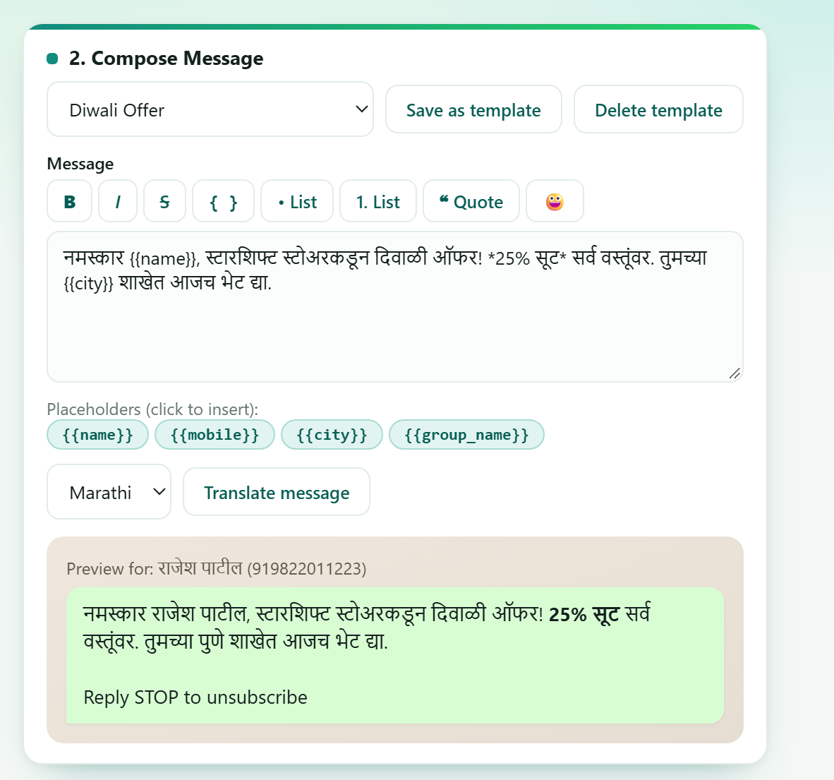
स्टेप २ - New Campaign
मेसेज लिहा - नाव आपोआप भरतं
◆
{{name}} टाका, नाव आपोआप येतं
प्रत्येकाला त्याच्या नावाने मेसेज. {{city}} सारखे स्वतःचे कॉलमही चालतात.
◆
ठळक, तिरकं, लिस्ट, इमोजी
WhatsApp सारखंच. लिहिताना खाली preview दिसतो.
◆
टेम्पलेट सेव्ह करा
एकदा लिहिलेला मेसेज पुन्हा पुन्हा वापरा.
◆
15 भाषांत भाषांतर
मराठी, हिंदी, गुजराती, तमिळ - एका बटणावर.
प्रत्यक्ष कसा दिसेल ते खालीच दिसतं
Notes:
The placeholder feature is the strongest selling point - show the preview updating live.

Slide 9
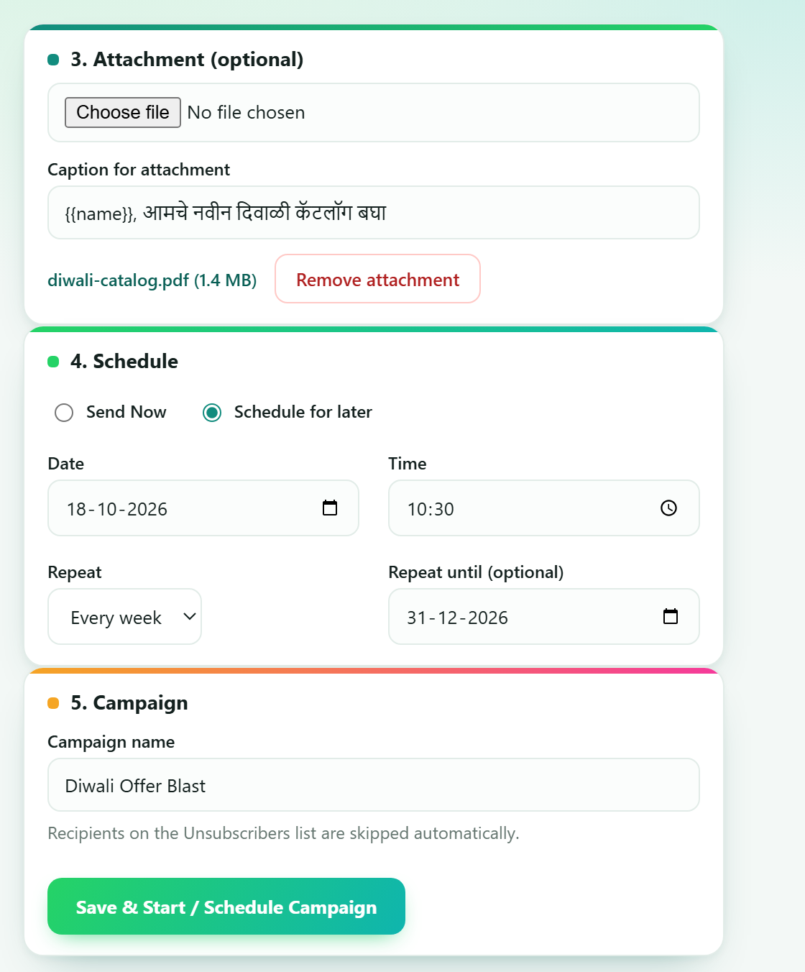
स्टेप ३ - New Campaign
फाइल जोडा, वेळ ठरवा
◆
फोटो, PDF, कॅटलॉग पाठवा
इमेज, व्हिडिओ, PDF, Excel - सोबत कॅप्शनही देता येतो.
◆
आत्ता पाठवा नाहीतर वेळ ठरवा
तारीख-वेळ ठरवा, कॉम्प्युटर चालू असेल तर आपोआप जातं.
◆
दर आठवड्याला / महिन्याला
एकदा सेट करा, पुढे आपोआप पुन्हा जातं.
◆
कॅम्पेनला नाव द्या
"Diwali Offer Blast" - नंतर रिपोर्टमध्ये पटकन सापडतं.
18 ऑक्टोबर, सकाळी 10:30 - दर आठवड्याला
Notes:
Scheduling needs the PC awake with Chrome running.

Slide 10
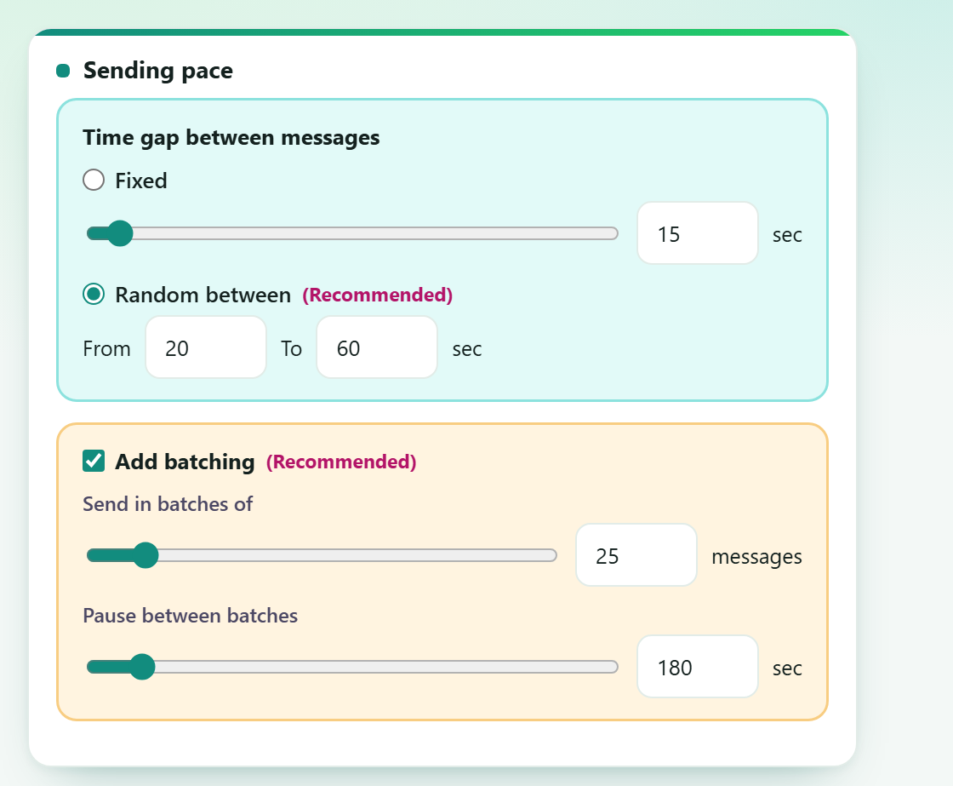
स्टेप ४ - सेफ्टी
नंबर ब्लॉक होऊ नये म्हणून
◆
दोन मेसेजमध्ये अंतर ठेवा
ठरलेलं किंवा कमी-जास्त अंतर. कमी-जास्त ठेवलं की माणसासारखं वाटतं - जास्त सेफ.
◆
बॅचमध्ये पाठवा
25 मेसेज पाठवून 3 मिनिटं थांबा, मग पुढचे 25.
◆
STOP म्हटलं की वगळलं जातं
प्रत्येक मेसेजखाली unsubscribe ओळ. STOP पाठवणारा आपोआप लिस्टबाहेर.
दोन मेसेजमध्ये 20-60 सेकंद, दर 25 नंतर 3 मिनिटं ब्रेक
Notes:
Be honest: no tool can guarantee WhatsApp never bans a number. Pacing greatly lowers the risk.

Slide 11
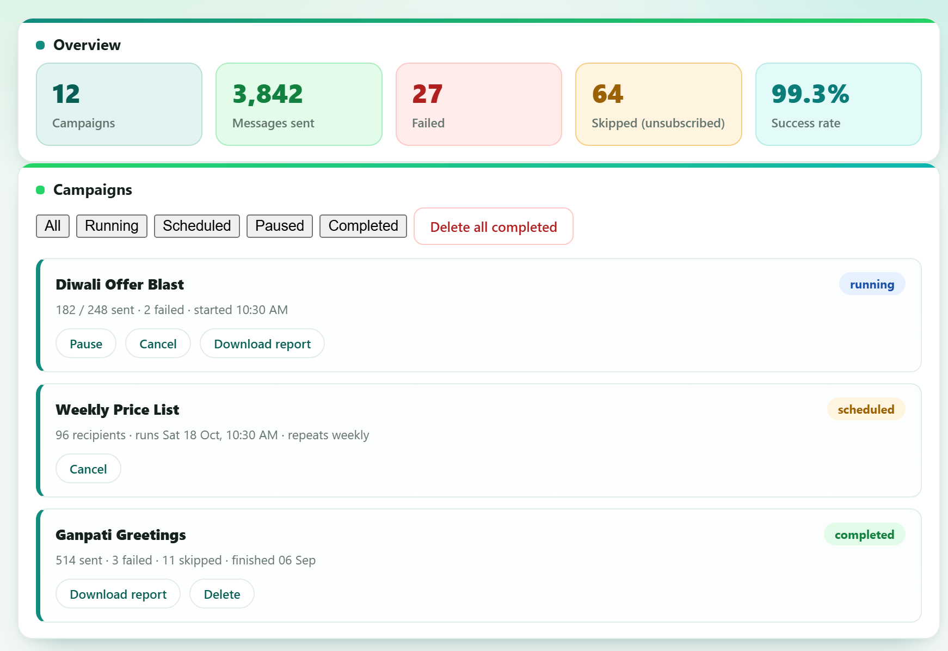
स्टेप ५ - Reports
किती पोहोचलं ते लगेच कळतं
◆
सगळे आकडे एका नजरेत
किती गेले, किती फेल, किती वगळले - वरच दिसतात.
◆
मध्येच थांबवा, पुन्हा सुरू करा
चालू कॅम्पेन Pause किंवा Cancel करता येतं.
◆
Excel रिपोर्ट डाउनलोड
कोणाला गेलं याची पूर्ण लिस्ट फाइलमध्ये.
Notes:
Reports are what separate this from free scripts - the customer can prove the campaign ran.

Slide 12
2
आपोआप उत्तरं
Chatbot, Quick Replies आणि Unsubscribers
Chatbot
Quick Replies
Unsubscribers

Slide 13
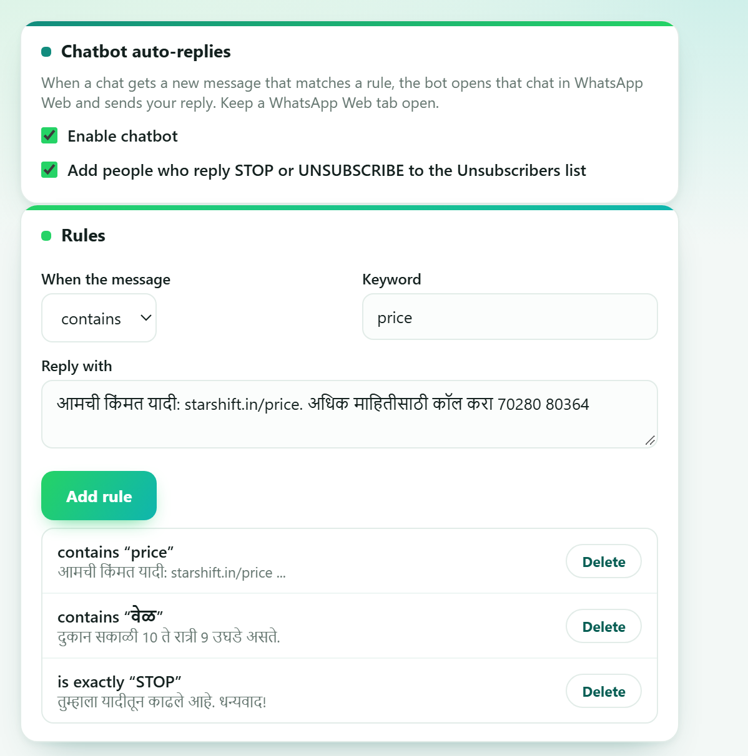
Chatbot
ठरलेला शब्द आला की आपोआप उत्तर
◆
शब्द ठरवा, उत्तर ठरवा
कस्टमरने "price" लिहिलं की किंमत यादी आपोआप जाते. "contains" की "is exactly" ते तुम्ही ठरवा.
◆
तुम्ही नसतानाही चालतं
रात्री आलेल्या चौकशीला लगेच उत्तर. कस्टमर वाट बघत बसत नाही.
◆
मर्यादा पण आहेत
ग्रुप वगळले जातात, नियम न जुळणारे चॅट तसेच राहतात, आणि कॅम्पेन चालू असताना बॉट थांबतो.
तीन नियम - price, वेळ, STOP
Notes:
Chatbot needs a WhatsApp Web tab open; it pauses while a campaign runs and ignores groups.

Slide 14
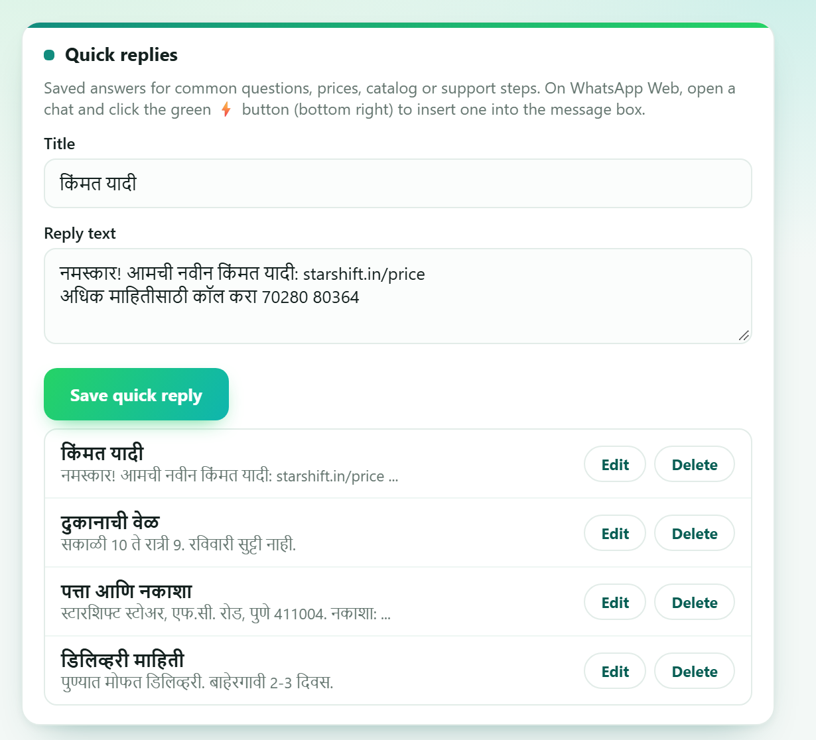
Quick Replies
नेहमीची उत्तरं एका क्लिकवर
◆
Chatbot आणि हे वेगळं
Chatbot आपोआप पाठवतो; Quick Reply तुम्ही स्वतः निवडून पाठवता - कंट्रोल तुमच्या हातात.
◆
WhatsApp Web वरच दिसतं
चॅट उघडा, खाली उजवीकडे हिरवं बटण दाबा, लिस्टमधून उत्तर निवडा - मेसेज बॉक्समध्ये भरतं.
◆
टायपिंग वाचतं
दिवसातून वीस वेळा तेच उत्तर टाइप करायची गरज नाही.
किंमत, वेळ, पत्ता, डिलिव्हरी - एकदा लिहा, कायम वापरा
Notes:
Quick replies are manual; the chatbot is automatic. Customers mix them up - make the difference explicit.

Slide 15
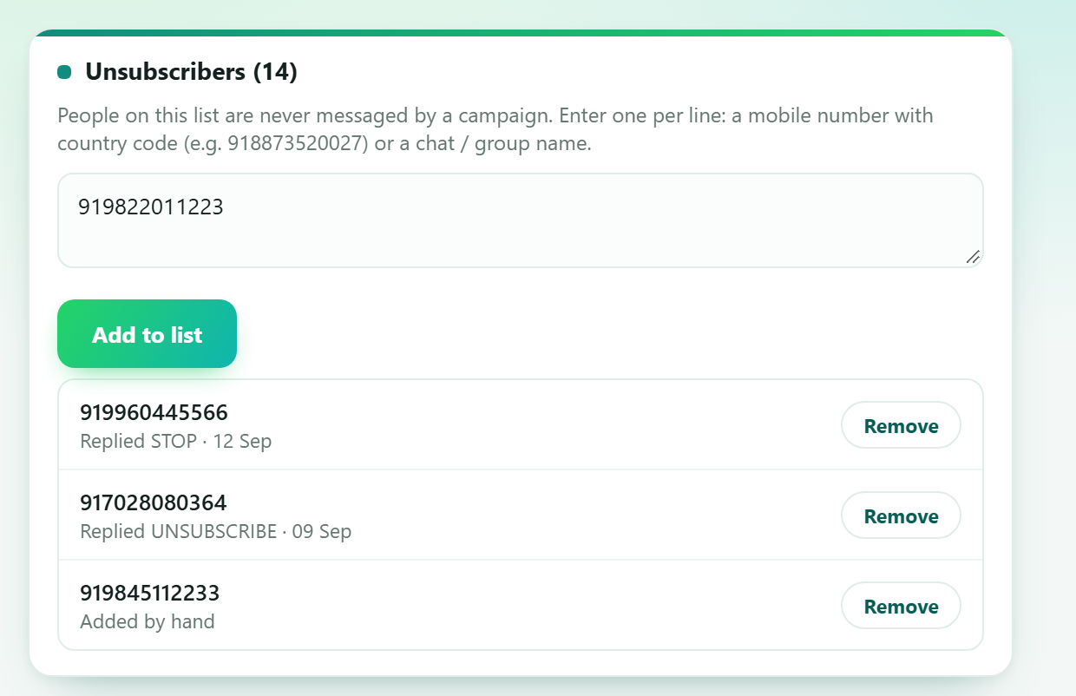
Unsubscribers
नको म्हणणाऱ्यांना पुन्हा मेसेज जात नाही
◆
आपोआप भरत जातं
मेसेजखाली सांगितलेला शब्द (STOP) कोणी पाठवला की तो इथे येतो.
◆
हातानेही टाकता येतं
नंबर किंवा चॅटचं नाव - एका ओळीत एक.
◆
प्रत्येक कॅम्पेनमध्ये वगळले जातात
लिस्टमधल्या कोणालाही कॅम्पेन मेसेज जात नाही - वेगळं लक्ष ठेवायची गरज नाही.
STOP पाठवणारे आपोआप इथे येतात
Notes:
This is the trust feature - it keeps the customer's number clean and their audience willing.

Slide 16
3
डेटा Excel मध्ये काढा
Extract - काहीही न पाठवता WhatsApp मधली माहिती
चॅट / मेसेज
मोबाईल नंबर

Slide 17
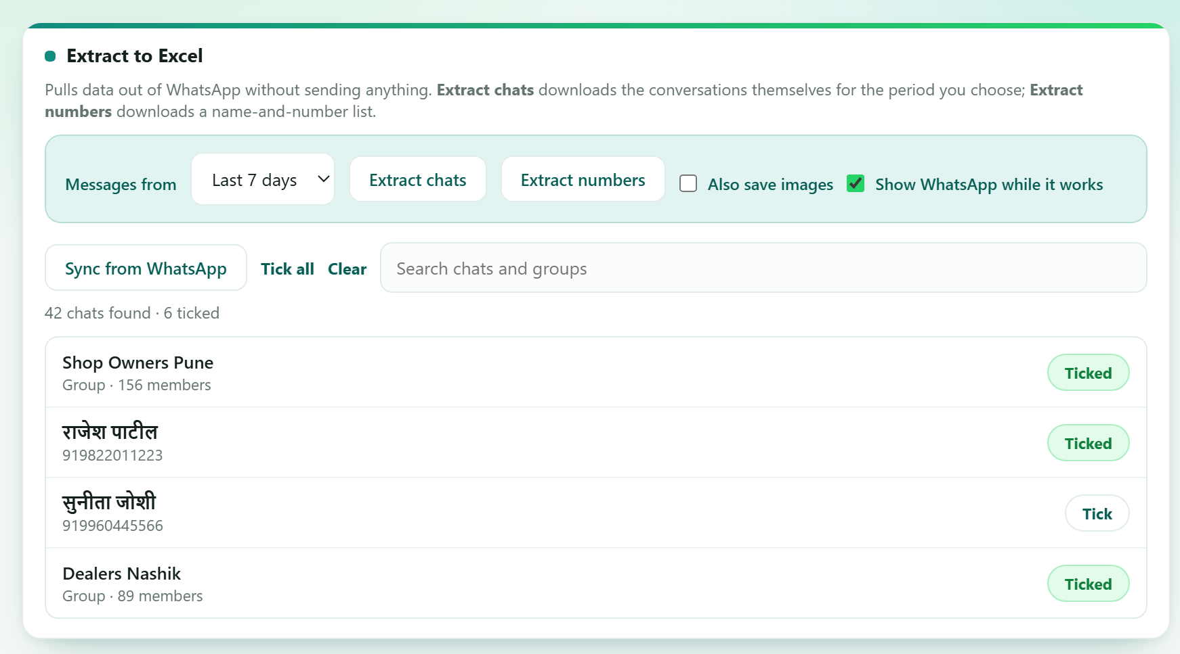
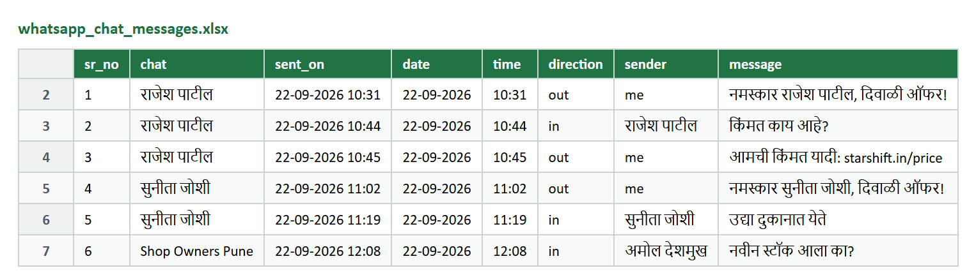
Extract - भाग १
चॅट आणि मेसेज Excel मध्ये
◆
किती दिवसांचं ते तुम्ही ठरवा
आज, 3 दिवस, 7 दिवस, 30 दिवस, सगळंच, नाहीतर स्वतःच्या तारखा.
◆
पूर्ण बोलणं उतरतं
तारीख, वेळ, कोणी पाठवला (in/out), पाठवणाऱ्याचं नाव आणि पूर्ण मजकूर.
◆
फोटोही सोबत
"Also save images" टिक केलं की चॅटमधले फोटो वेगळ्या फाइलमध्ये.
चॅट निवडा, किती दिवसांचं ते निवडा, Extract chats दाबा
काहीही पाठवलं जात नाही - फक्त वाचलं जातं.
Notes:
File: whatsapp_chat_messages.xlsx - sr_no, chat, sent_on, date, time, direction, sender, message, image_file.

Slide 18
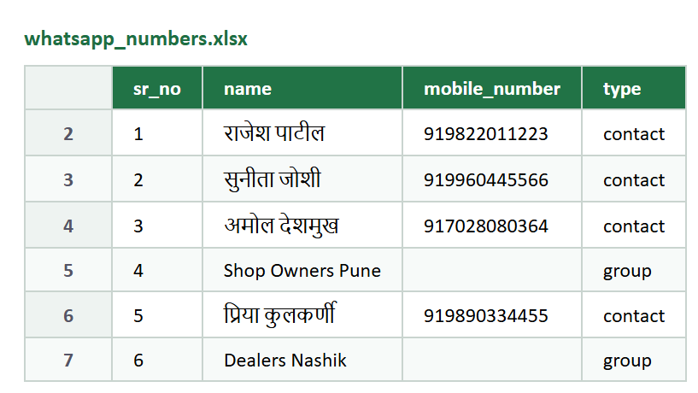
Extract - भाग २
मोबाईल नंबरांची लिस्ट Excel मध्ये
◆
नाव आणि नंबर एकत्र
टिक केलेल्या प्रत्येक चॅटचं नाव, नंबर आणि तो contact आहे की group - एका फाइलमध्ये.
◆
लपलेले नंबरही मिळतात
WhatsApp काही चॅटचा नंबर दाखवत नाही - अशा चॅट उघडून तो नंबर वाचला जातो.
◆
ग्रुपचे मेंबर
Group टॅबवर "Members to Excel" दाबा - त्या ग्रुपमधले सगळे लोक फाइलमध्ये.
whatsapp_numbers.xlsx - अशी फाइल डाउनलोड होते
◆
पुढच्या कॅम्पेनची लिस्ट तयार
हीच फाइल Numbers टॅबमध्ये परत टाका - काम फत्ते.
ग्रुपला नंबर नसतो, म्हणून त्या ओळीत नंबर रिकामा राहतो.
Notes:
File: whatsapp_numbers.xlsx - sr_no, name, mobile_number, type.

Slide 19
सगळं एकत्र
आणखी काय काय मिळतं
Excel / CSV लिस्ट
Google Sheets
ग्रुप मेसेज
हजारो नंबर एका फाइलमधून
लिंक टाका, लिस्ट आपोआप येते
ग्रुपमध्ये नाहीतर मेंबरना वेगवेगळे
सेव्ह केलेल्या लिस्ट
मेसेज टेम्पलेट
15 भाषांत भाषांतर
नेहमीचे कस्टमर एका क्लिकवर
एकदा लिहा, वारंवार वापरा
मराठी, हिंदी, गुजराती आणि बरंच
Notes:
Run through these quickly - they answer 'does it also do X?'

Slide 20
फायदा
हे का घ्यायचं?
तासांचं
मिनिटांत
₹0
प्रति मेसेज
नावासह
मेसेज
248 कस्टमरना पाठवायला
फक्त मेसेज लिहायचा वेळ
SMS सारखा प्रत्येक मेसेजचा खर्च नाही.
तुमचाच WhatsApp वापरतो
प्रत्येकाला त्याच्या नावाने.
उत्तरं जास्त येतात
◆
एकदा शिकलं की कोणालाही जमतं
सहज जमेल - सगळं एकाच स्क्रीनवर.
◆
सपोर्ट मराठीत
अडलं तर WhatsApp वर थेट विचारा.
Notes:
Close the value case before the price slide.

Slide 21
किंमत
किती पैसे पडतात?
एकदाच भरायचे
दरमहा
₹1,999 one-time
₹99 प्रति महिना
सुरुवातीला एकदाच
सेवा चालू ठेवण्यासाठी
Extension आणि लायसन्स
सर्व्हर आणि लायसन्स चालू
इन्स्टॉल करून देतो
नवीन फीचर्स फुकट
पहिलं कॅम्पेन शिकवतो
WhatsApp वर सपोर्ट
₹1,999 भरले की लगेच वापरायला सुरुवात - इन्स्टॉल आणि शिकवणं त्यातच. पुढे दरमहा फक्त ₹99.
Notes:
Rs 1,999 one-time (licence + install + training), then Rs 99 per month.

Slide 22
आजच सुरू करा
डेमो बघायचाय? की लगेच वापरायला सुरुवात करायची?
WhatsApp वर कॉन्टॅक्ट करा
+91 70280 80364
इन्स्टॉल आणि पहिलं कॅम्पेन आम्ही करून दाखवतो.
SWAS
Notes:
Leave this up while taking questions. The number is the support line.

